Slide 1

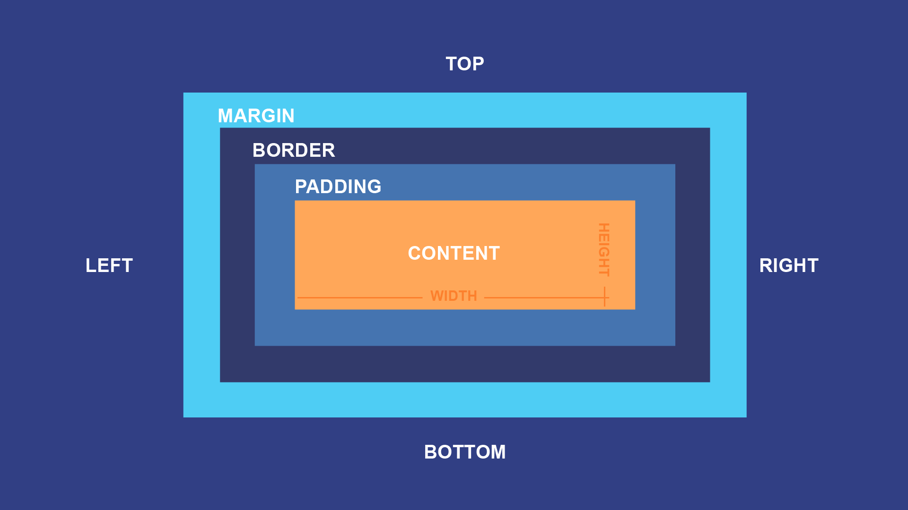
ការកំណត់ស៊ុម និងគំលាត Box Model and Style
Chapter 4

Slide 2
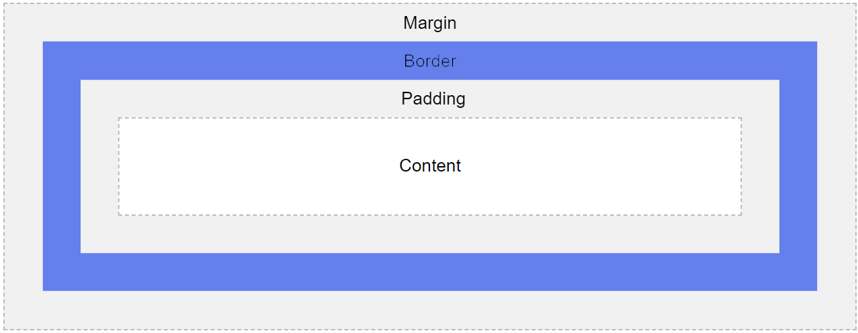
Box Model
Padding
Margin
Border
Outline
Box-shadow
គំរូប្រអប់ (Box Model)
នៅក្នុង CSS ពាក្យ "គំរូប្រអប់" ត្រូវបានប្រើនៅពេលនិយាយអំពីការរចនា និងប្លង់។ រូបភាពខាងក្រោមបង្ហាញពីលំដាប់នៃ Margin, Border, Padding និង Content ។

Slide 3
Box Model
Padding
Margin
Border
Outline
Box-shadow
គម្លាតខាងក្នុងប្រអប់ (Padding)
Property padding ប្រើសម្រាប់កំណត់គម្លាតនៅខាងក្នុងប្រអប់។ Padding ត្រូវបានបែងចែកជាបួនដូចជា លើ, ក្រោម, ឆ្វេង, ស្ដាំ។ ខាងក្រោមជា property padding ដែលនឹងប្រើសម្រាប់តុបតែង៖
padding-top: សម្រាប់កំណត់គម្លាតខាងក្នុងប្រអប់ផ្នែកខាងលើ ។
padding-right:​ សម្រាប់កំណត់គម្លាតខាងក្នុងប្រអប់ផ្នែកខាងស្ដាំ។
padding-bottom: សម្រាប់កំណត់គម្លាតខាងក្នុងប្រអប់ផ្នែកខាងក្រោម។
padding-left：សម្រាប់កំណត់គម្លាតខាងក្នុងប្រអប់ផ្នែកខាងឆ្វេង។

Slide 4
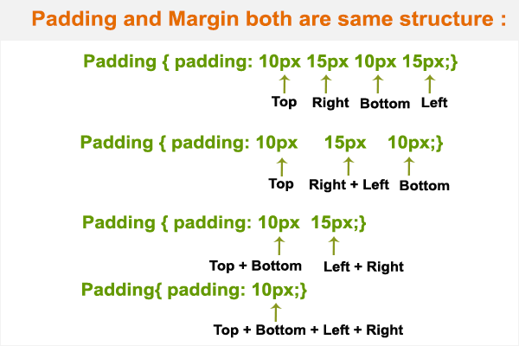
Box Model
Padding
Margin
Border
Outline
Box-shadow
ការកំណត់ Padding មានបួនរបៀប៖
1. កំណត់តម្លៃឲ្យ padding ចំនួន 1 តម្លៃ
Syntax: padding: allcorner
2. កំណត់តម្លៃឲ្យ padding ចំនួន 2 តម្លៃ
Syntax: padding: top-&bottom left&right;
3. កំណត់តម្លៃឲ្យ padding ចំនួន 3 តម្លៃ
Syntax: padding: top left&right bottom;
4. កំណត់តម្លៃឲ្យ padding ចំនួន 4 តម្លៃ
Syntax: padding: top right bottom left;

Slide 5
Box Model
Padding
Margin
Border
Outline
Box-shadow
គម្លាតខាងក្រៅប្រអប់ (Margin)
Property margin ប្រើសម្រាប់កំណត់គម្លាតផ្នែកខាងក្រៅដែលនៅជុំវិញប្រអប់។ Margin ត្រូវបានបែងចែកជាបួនដូចជា លើ, ក្រោម, ឆ្វេង, ស្ដាំ។ ខាងក្រោមជា property margin ដែលនឹងប្រើសម្រាប់តុបតែង៖
margin-top: សម្រាប់កំណត់គម្លាតផ្នែកខាងលើ។
margin-right: សម្រាប់កំណត់គម្លាតផ្នែកខាងស្ដាំ។
margin-bottom: សម្រាប់កំណត់គម្លាតផ្នែកខាងក្រោម។
margin-left： សម្រាប់កំណត់គម្លាតផ្នែកខាងឆ្វេង។
Box-sizing ប្រើសម្រាប់កំណត់ពីទំហំនៃ width និង height ថាគិតចាប់ពីទីតាំងណាមួយ។

Slide 6
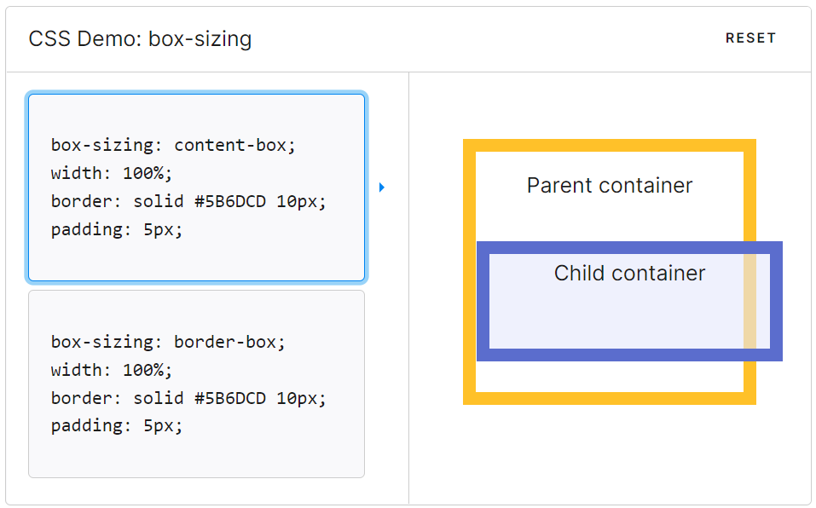
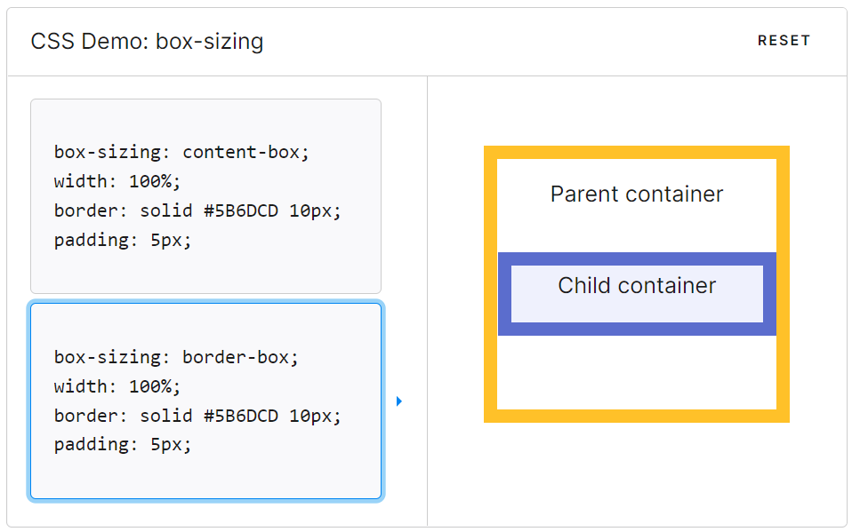
Box Model
Padding
Margin
Border
Outline
Box-shadow
content-box: សម្រាប់កំណត់ទំហំនៃប្រអប់ដោយគិតយកតែត្រឹម content (default value)។
border-box: សម្រាប់កំណត់ទំហំនៃប្រអប់ដោយគិតរាប់បញ្ចូលទាំង border, padding និង content តែមិនមាន margin ទេ។
Syntax ： box-sizing：content-box / border-box ;

Slide 7
Box Model
Padding
Margin
Border
Outline
Box-shadow
ស៊ុម(Border)
Property border: ប្រើសម្រាប់ធ្វើការកំណត់ស៊ុមទៅឲ្យតំបន់ (block) ណាមួយក្នុងទំព័រ។ ស៊ុមត្រូវបានបែងចែកជាបួនទៅតាមជ្រុងរបស់វា ដូចជា លើ, ក្រោម, ឆ្វេង, ស្ដាំ។
ខាងក្រោមជា property ដែលនឹងប្រើសម្រាប់តុបតែងឲ្យ border ៖
Property border-width សម្រាប់កំណត់កម្រាស់ឲ្យ border ទាំងបួនជ្រុង។
border-top-width: សម្រាប់កំណត់កម្រាស់ Border ផ្នែកខាងលើ
border-right-width: សម្រាប់កំណត់កម្រាស់ Border ខាងស្តាំ
border-bottom-width: សម្រាប់កំណត់កម្រាស់ Border ខាងក្រោម
border-left-width: សម្រាប់កំណត់ កម្រាស់ Border ខាងឆ្វេង ។
ចំណាំ: ចំពោះតម្លៃនៃ border-width មានដូចជា thin medium thick ឬ អ្នកអាចកំណត់ជាតំលៃលេខ។

Slide 8
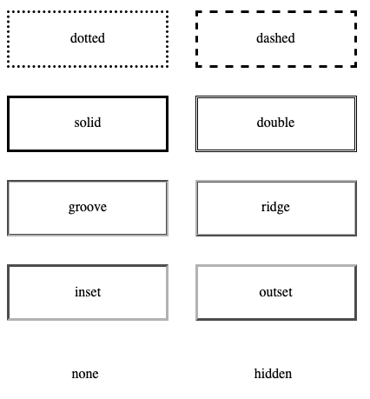
Box Model
Padding
Margin
Border
Outline
Box-shadow
2. Property border-style សម្រាប់កំណត់រូបរាងទៅឲ្យ border
border-top-style: សម្រាប់កំណត់រូបរាងឲ្យ Border ផ្នែកខាងលើ
border-right-style: សម្រាប់កំណត់រូបរាងឲ្យ Border ​ ខាងស្តាំ
border-bottom-style: សម្រាប់កំណត់រូបរាងឲ្យ Border ខាងក្រោម
border-left-style: សម្រាប់កំណត់រូបរាងឲ្យ Border ខាងឆ្វេង ។
3. Property border-color សម្រាប់កំណត់ពណ៌ទៅឲ្យ border
border-top-color:​ សម្រាប់កំណត់ពណ៌ឲ្យ Border ផ្នែកខាងលើ
border-right-color: សម្រាប់កំណត់ពណ៌ឲ្យ Border ​ ខាងស្តាំ
border-bottom-color: សម្រាប់កំណត់ពណ៌ឲ្យ Border ខាងក្រោម
border-left-color: សម្រាប់កំណត់ពណ៌ឲ្យ Border ខាងឆ្វេង ។

Slide 9
Box Model
Padding
Margin
Border
Outline
Box-shadow
border: សម្រាប់កំណត់ border-color, border-width និង border-style ទាំងបួនជ្រុង ។
border-top: សម្រាប់កំណត់ border-color, border-width និង border-style ខាងលើ ។
border-right: សម្រាប់កំណត់ border-color, border-width និង border-style ខាងស្តាំ ។
border-bottom: សម្រាប់កំណត់ border-color, border-width និង border-Style ខាងក្រោម ។
border-left: សម្រាប់កំណត់ border-color, border-width និង border-style ខាងឆ្វេង។
ចំណាំ: យើងអាចប្រើប្រាស់ទម្រង់ខ្លីនៃ property border ដោយការដាក់ property ទាំងបីខាងលើចូលគ្នា
Syntax： border: border-with border-style border-color ;
Example： border: 2px solid lightblue;

Slide 10
Box Model
Padding
Margin
Border
Outline
Box-shadow
ស៊ុមរូបភាព (Border-image) នៅក្នុង CSS3
Property border-image ប្រើសម្រាប់ទាញយករូបភាពទៅធ្វើជាស៊ុមឲ្យតំបន់ (block) ណាមួយក្នុងទំព័រ។
image_path: សម្រាប់កំណត់ទីតាំងនិងរូបភាពដែលត្រូវយកមកធ្វើជា Border។
value: ជាតម្លៃ offset សម្រាប់កំណត់ទំហំជ្រុងនៃរូបភាពដែលនឹងក្លាយជា border។ វាអាចមាន ៤ តម្លៃ , ៣ តម្លៃ , ២ តម្លៃ, ១ តម្លៃ។(នឹងពន្យល់នៅក្នុងថ្នាក់រៀន)
stretch: សម្រាប់ឲ្យផ្នែកនៃរូបភាពដែលបានកំណត់រីកពេញ Border ។
repeat: សម្រាប់ឲ្យផ្នែកនៃរូបភាពដែលបានកំណត់ repeat ពេញ Border ។
round: សម្រាប់ឲ្យផ្នែកនៃរូបភាពដែលបានកំណត់ repeat ពេញ Border ដោយមិនឲ្យដាច់ទំហំដែលបានកំណត់បើដាក់មិនអស់វានឹងបង្រួមទំហំនៃរូបភាពនោះ។
Syntax： border-image: url(image_path) value1 value2​ round/stretch/repeat;
Example： border-image: url(img/border.png) 28​ round;

Slide 11
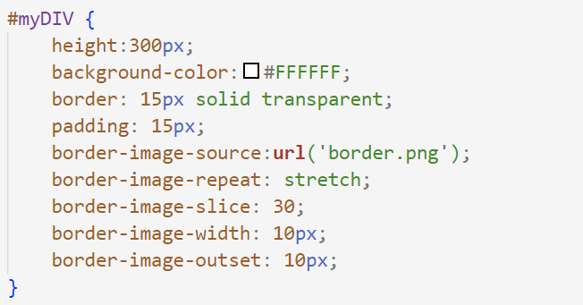
Box Model
Padding
Margin
Border
Outline
Box-shadow
ស៊ុមរូបភាព(Border-image) ទម្រង់ដើម
border-image-source: សម្រាប់កំណត់ទីតាំងនិងរូបភាពដែលត្រូវយកមកធ្វើជា Border។
border-image-slice: សម្រាប់បញ្ជាក់ពីរបៀបកាត់រូបភាពដែលបានបញ្ជាក់ដោយ border-image-source។
border-image-width: ប្រើសម្រាប់កំណត់ទំហំនៃ Border image។
border-image-outset: សម្រាប់បញ្ជាក់ចំនួនដែលផ្ទៃរូបភាពព្រំដែនដែលហួសពីប្រអប់ស៊ុម។
border-image-repeat: សម្រាប់បញ្ជាក់​ថា​តើ​រូបភាព​ស៊ុម​គួរ​ត្រូវ​បាន​ធ្វើ​ឡើង​វិញ rounded, spaced or stretched ។

Slide 12
Box Model
Padding
Margin
Border
Outline
Box-shadow
ស៊ុមកោង (Border-radius)
Property border-radius: ប្រើសម្រាប់កំណត់ភាពកោងទៅឲ្យប្រអប់។ ការកំណត់ប្រអប់កោងមានបួនរបៀប៖
1. កំណត់តម្លៃឲ្យ border-radius ចំនួន 1 តម្លៃ
Syntax: border-radius: allcorner
2. កំណត់តម្លៃឲ្យ border-radius ចំនួន 2 តម្លៃ
Syntax: border-radius: top-left&bottom-right top-right&bottom-left;
3. កំណត់តម្លៃឲ្យ border-radius ចំនួន 3 តម្លៃ
Syntax: border-radius: top-left top-right&bottom-left bottom-right;

Slide 13
Box Model
Padding
Margin
Border
Outline
Box-shadow
4. កំណត់តម្លៃឲ្យ border-radius ចំនួន 4 តម្លៃ
Syntax: border-radius: top-left top-right bottom-right bottom-left;
* យើងក៏អាចកំណត់ភាពកោងទៅលើជ្រុងណាមួយក៏បាន ដោយគ្រាន់តែប្រើ Property ខាងក្រោម៖
border-top-left-radius: ប្រើសម្រាប់កំណត់ភាពកោងនៅផ្នែកខាងលើនៃខាងឆ្វេង
border-top-right-radius: ប្រើសម្រាប់កំណត់ភាពកោងនៅផ្នែកខាងលើនៃខាងស្តាំ
border-bottom-left-radius: ប្រើសម្រាប់កំណត់ភាពកោងនៅផ្នែកខាងក្រោមនៃខាងឆ្វេង
border-bottom-right-radius: ប្រើសម្រាប់កំណត់ភាពកោងនៅផ្នែកខាងក្រោមនៃខាងស្តាំ
Example: border-top-left-radius: 10px;
Example: border-bottom-left-radius: 10px;

Slide 14
Box Model
Padding
Margin
Border
Outline
Box-shadow
គ្រោងស៊ុម (Outline)
Property outline: គឺជាបន្ទាត់ដែលគូសនៅខាងក្រៅស៊ុមរបស់ធាតុ។ Outline គឺជាបន្ទាត់ដែលត្រូវបានគូសជុំវិញធាតុ នៅខាងក្រៅស៊ុមដើម្បីធ្វើឱ្យធាតុ "លេចធ្លោ" ។
Outline-style: សម្រាប់កំណត់រូបរាងទៅឲ្យ outline
Outline-color: សម្រាប់កំណត់ពណ៌ទៅឲ្យ outline
Outline-width: សម្រាប់កំណត់កម្រាស់ឲ្យ outline ទាំងបួនជ្រុង។
Outline-offset: សម្រាប់បន្ថែមចន្លោះរវាងគ្រោងមួយ និងគែម/ព្រំដែននៃធាតុមួយ។
Syntax： outline: outline-with outline-style outline-color ;
Example： outline: 2px solid lightblue;

Slide 15
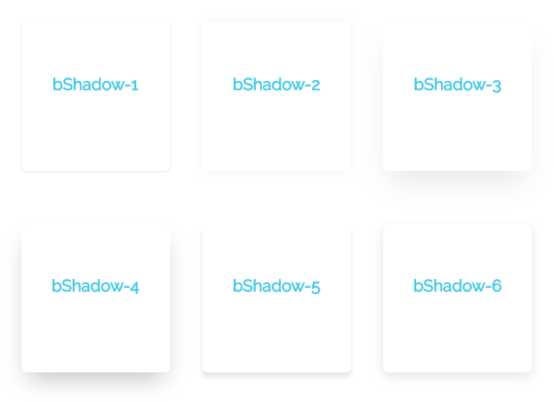
Box Model
Padding
Margin
Border
Outline
Box-shadow
ស្រមោលប្រអប់(Box Shadow ) ក្នុង CSS3
Property box-shadow: ប្រើសម្រាប់កំណត់ស្រមោលទៅឲ្យប្រអប់។
h-shadow: សម្រាប់កំណត់ស្រមោលតាមទិសដៅដេក។
v-shadow: សម្រាប់កំណត់ស្រមោលតាមទិសដៅឈរ។
blur：សម្រាប់កំណត់ភាពព្រឺលនៃស្រមោល។
spread: សម្រាប់កំណត់ប្រវែងជះចេញនៃប្រមោល។
color: សម្រាប់កំណត់ពណ៌នៃស្រមោល។
inset：សម្រាប់កំណត់ឲ្យស្រមោលជះចេញក្រៅ ឬ ចូលក្នុង។
Syntax: box-shadow: h-shadow v-shadow blur spread color inset;
ចំណាំ: សម្រាប់ color របស់ box-shadow ក៏អាចប្រើប្រាស់ពណ៌បានគ្រប់ប្រភេទដូចជា៖ Color Name, RGB, RGBA, HSL …

Slide 16

Q & A!
Do you have any questions?
If you have any questions, feel free to ask me.
Ctrl -> click

